Slide 1
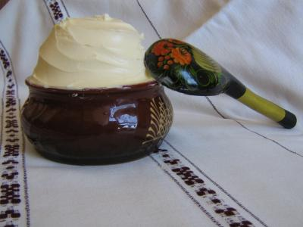
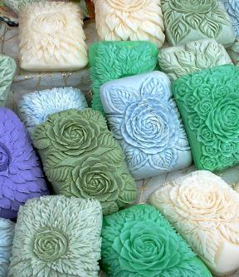
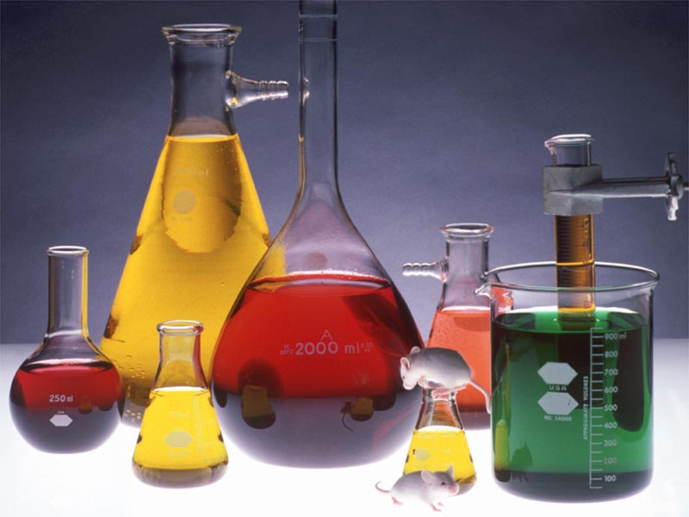
Тема урока: «Сложные эфиры. Жиры»
http://prezentacija.biz

Slide 2


Сложными эфирами называют производные карбоновых кислот, в которых атом водорода карбоксиль-ной группы замещён на углеводород-ный радикал.
Их состав соответствует общей формуле

Slide 3

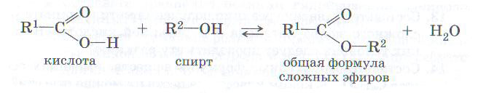
Cложные эфиры могут быть получены при взаимодействии карбоновых кислот со спиртами. Реакция называется реакцией этерификации (от лат. аether – эфир).
Катализаторами являются минеральные кислоты.

Slide 4
Пример реакции этерификации
CH₃COOH + НОС₂Н₅ CH₃COOС₂Н₅ + H₂O
уксусная кислота этиловый спирт этиловый эфир
уксусной кислоты
(этилацетат)
Эта реакция обратима. Продукты реакции могут взаимодействовать друг с другом с образованием исходных веществ – спирта и кислоты. Таким образом, реакция сложных эфиров с водой – гидролиз сложного эфира – обратна реакции этерификации.

Slide 5
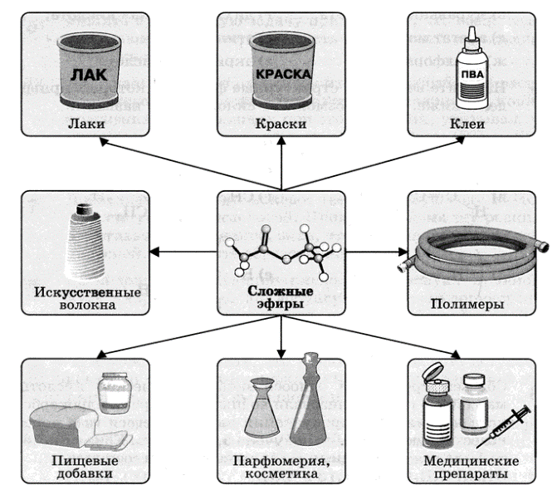
Применение сложных эфиров

Slide 6
Сложные эфиры – жидкости, обладающие приятными фруктовыми запахами. В воде они растворяются очень мало, но хорошо растворимы в спиртах.
Сложные эфиры очень распространены в
природе. Их наличием обусловлены прият-ные запахи цветов и фруктов.

Slide 7
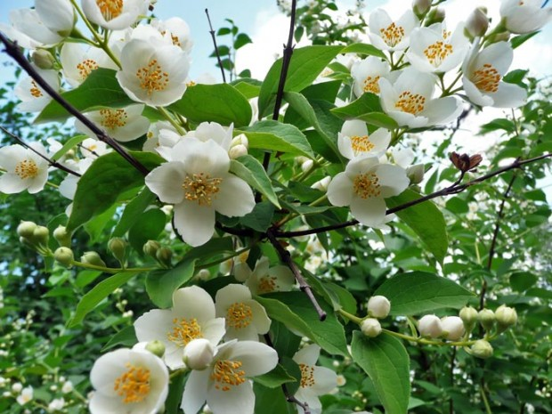
ЖАСМИНОВЫЙ ЗАПАХ
Бензил-ацетат

Slide 8
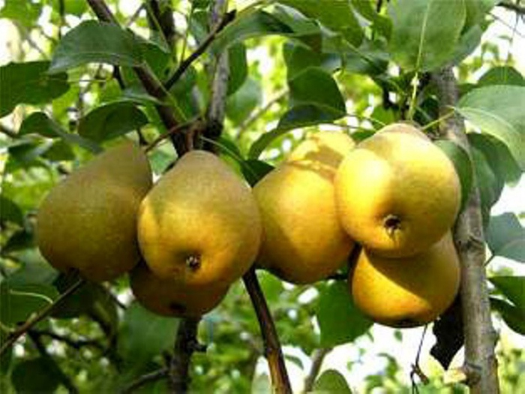
ГРУШЕВЫЙ ЗАПАХ
этилэтанат

Slide 9
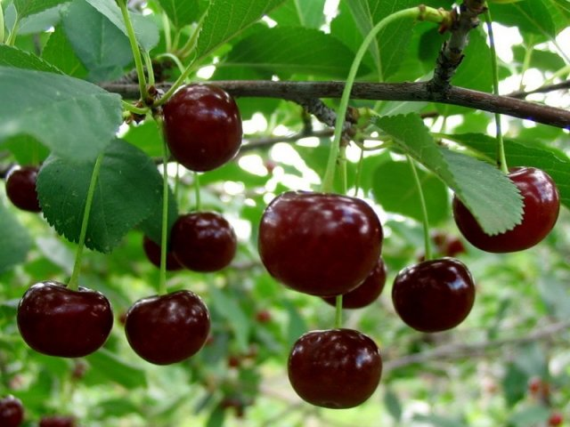
Вишнёвый запах
бутилметанат

Slide 10
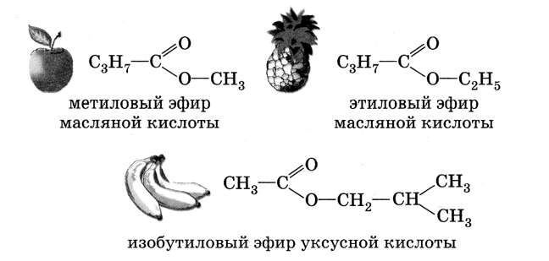

Slide 11
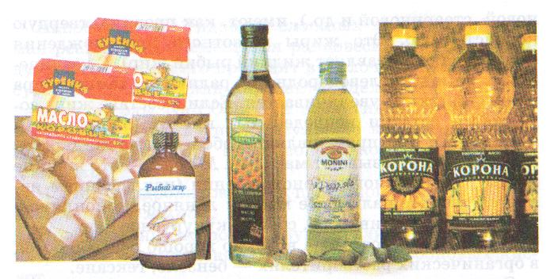
Среди сложных эфиров особое место занимают природные соединения – жиры.

Slide 12
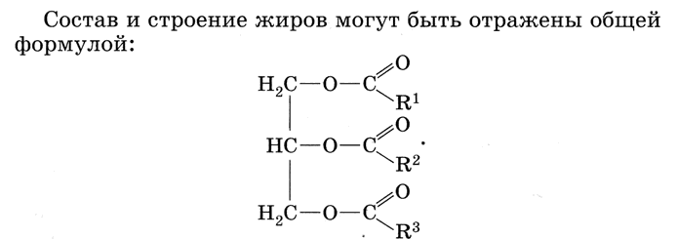
Жиры – природные соединения, которые представляют собой сложные эфиры глицерина и высших карбоновых кислот

Slide 13
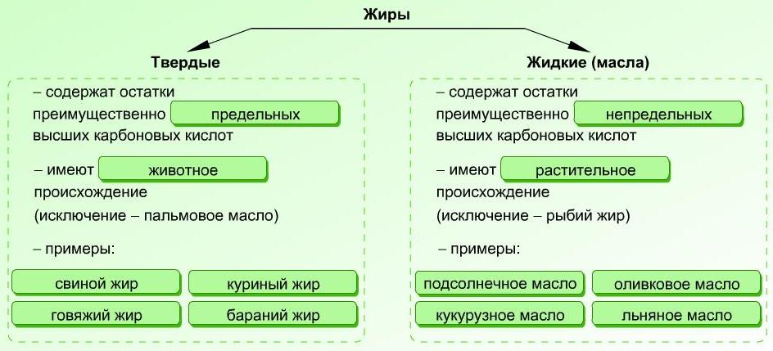
Классификация жиров

Slide 14
Химические свойства жиров
Гидрирование жидких жиров

Slide 15
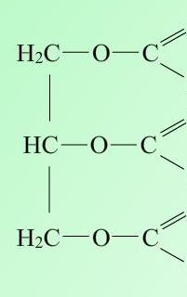
ПРИМЕР
Гидрирования жидких жиров
О
О
С₁₇Н₃₃
С₁₇Н₃₅
О
Ni, t, p
О
+ 3H₂
С₁₇Н₃₃
С₁₇Н₃₅
О
О
С₁₇Н₃₃
С₁₇Н₃₅
Жидкий жир (триолеат)
Твердый жир (тристеарат)

Slide 16

Гидролиз жиров

Slide 17
ПРИМЕР
Гидролиза жиров
О
H
С₁₇Н₃₅
О
H⁺, t
+ 3H₂O
H
+ 3C₁₇H₃₅COOH
С₁₇Н₃₅
О
H
С₁₇Н₃₅
тристеарат
глицерин

Slide 18
Омыление жиров

Slide 19
ПРИМЕР
Омыления жиров
О
H
С₁₇Н₃₅
О
t
+ 3NaOH
H
+3C₁₇H₃₅COONa
С₁₇Н₃₅
О
H
С₁₇Н₃₅
жир
глицерин
мыло

Slide 20
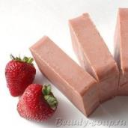
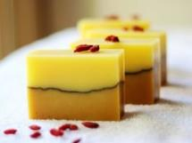
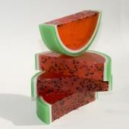
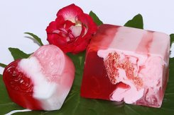
Мыла – это соли карбоновых кислот. Натриевые соли карбоновых кислот – это твердое мыло, а калиевые – это жидкое мыло.

Slide 21
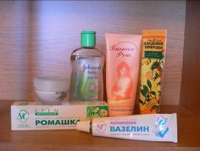
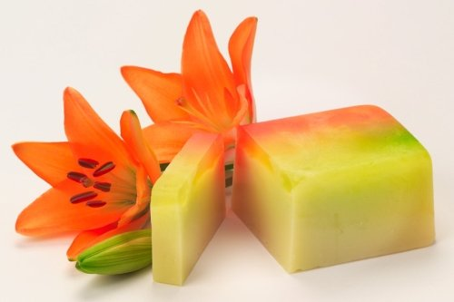
Применение жиров:
- Пищевые продукты
- Сырье в производстве маргарина
- В медицине
- Производстве мыла
- В косметике
- В технике
- В лаках и красках.

Slide 22
Подготовить план конспект по презентации
Подготовить кроссворд по теме не менее 15 слов

Slide 23
СпАсИбО за ВнИмАнИе

